Slide 1

LÜTFİ FİKRET TUNCEL İLKOKULU
4.SINIFLAR BİLGİ YARIŞMASINA
HOŞGELDİNİZ

Slide 2


hasanogretmenim

Slide 3



“Cesaret ve sabırla en büyük engeller aşılır.”
hasanogretmenim

Slide 4


“Düzen, disiplin, çalışkanlık.
Bunlar başarının üç şartıdır.

Slide 5


Slide 6
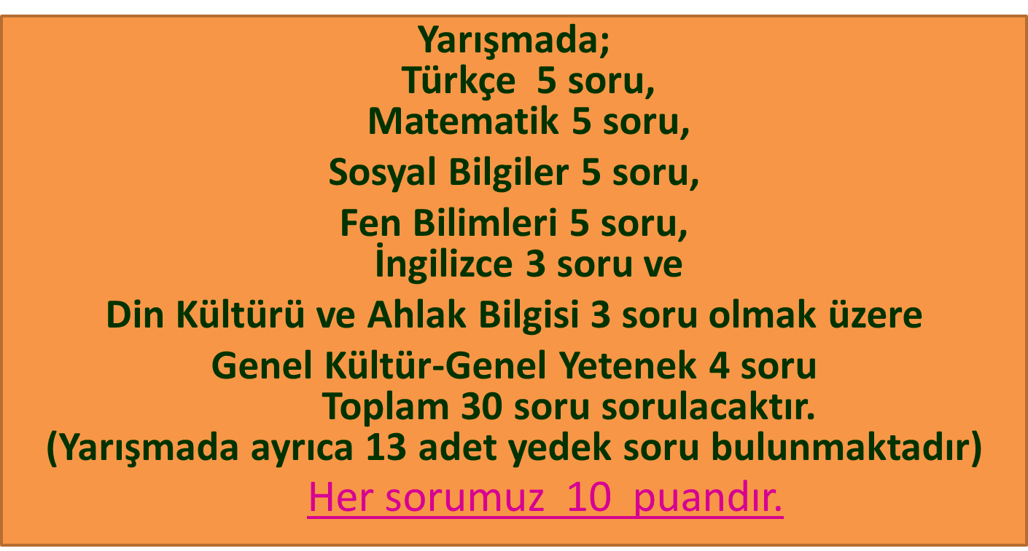
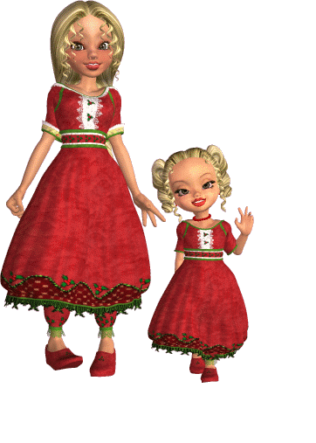


Slide 7


MATEMATİK
SORULARI

Slide 8
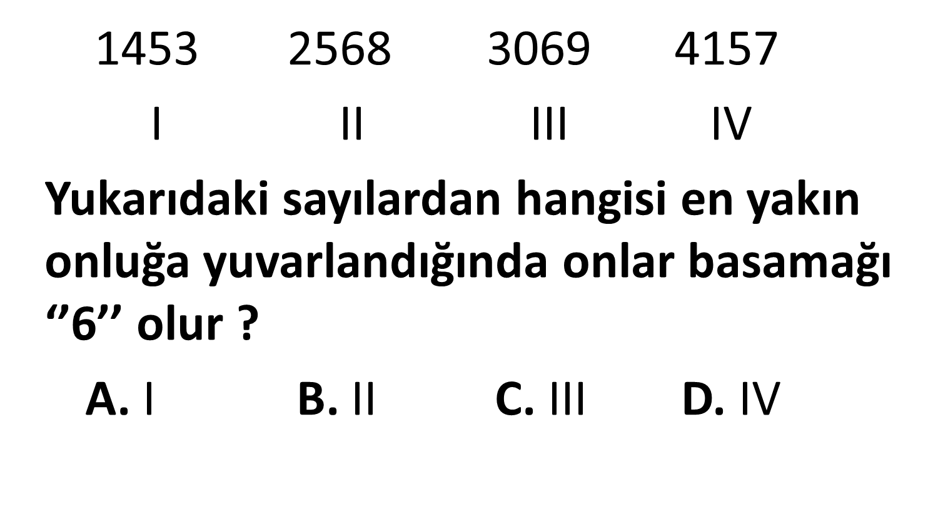
MATEMATİK

Slide 9
DOĞRU CEVAP
D
D
D

Slide 10

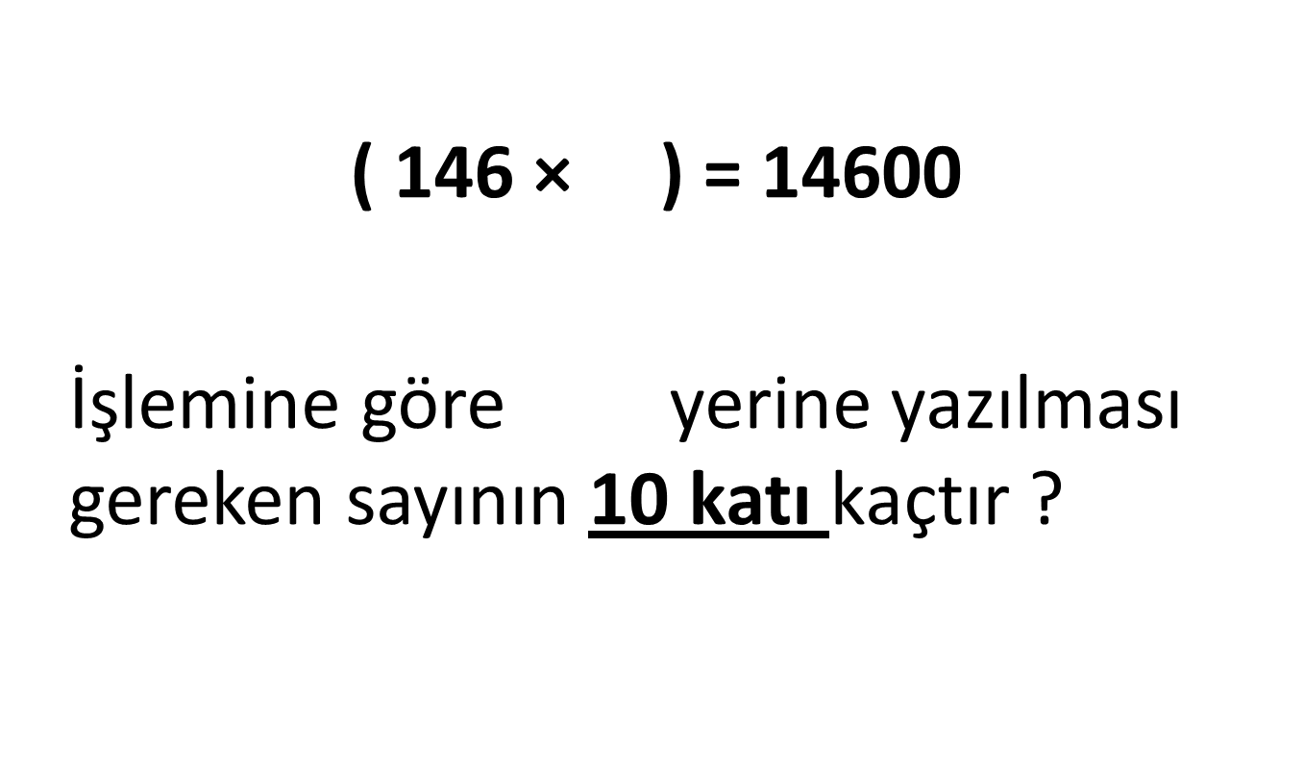

Slide 11




Slide 12

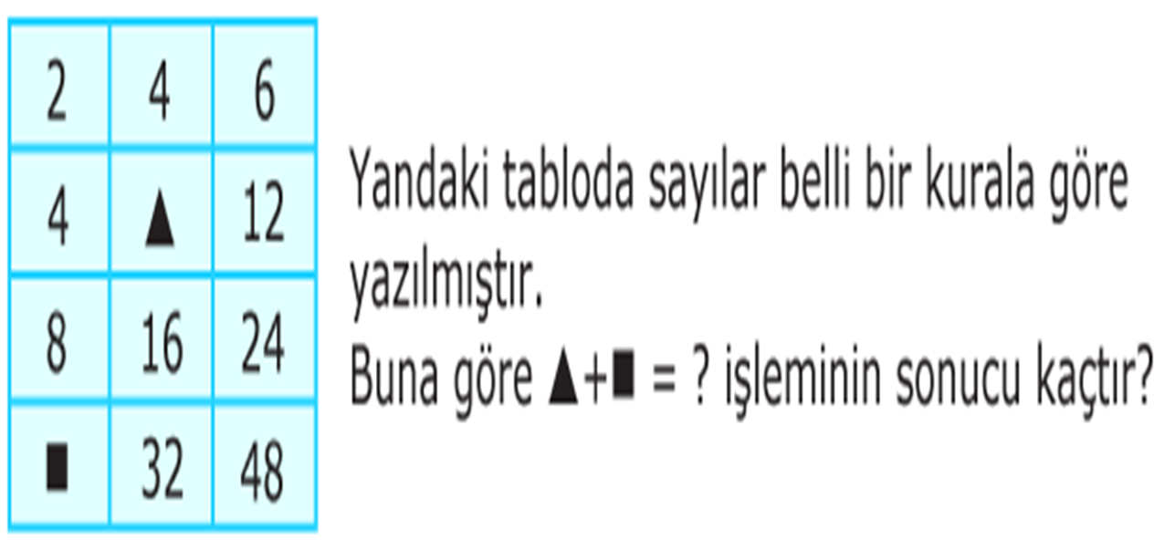

Slide 13

24

Slide 14


Slide 15

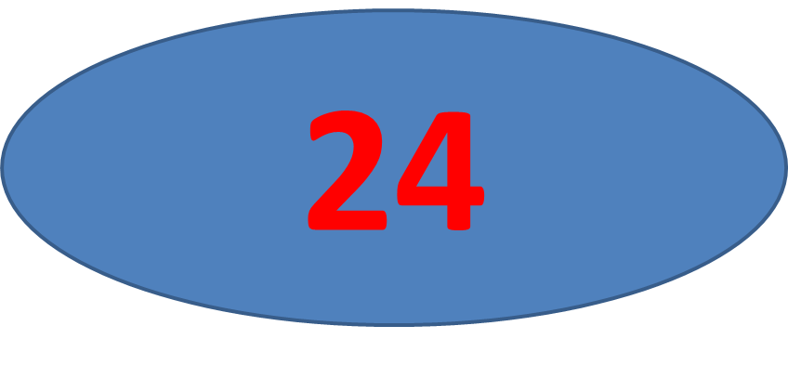

Slide 16

Bir çıkarma işleminde fark 35’tir. Eksilen sayı 26 arttırılırsa yeni fark kaç olur?

Slide 17



Slide 18

TÜRKÇE
SORULARI

Slide 19
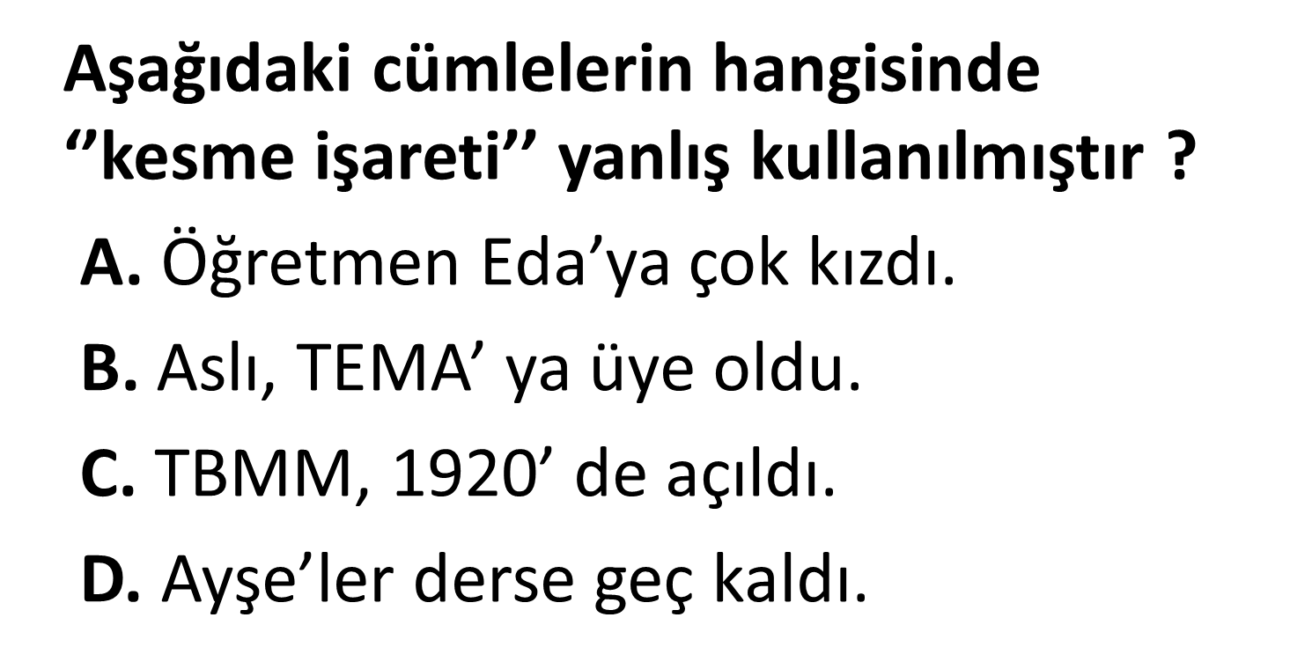
TÜRKÇE

Slide 20

D
D
D

Slide 21

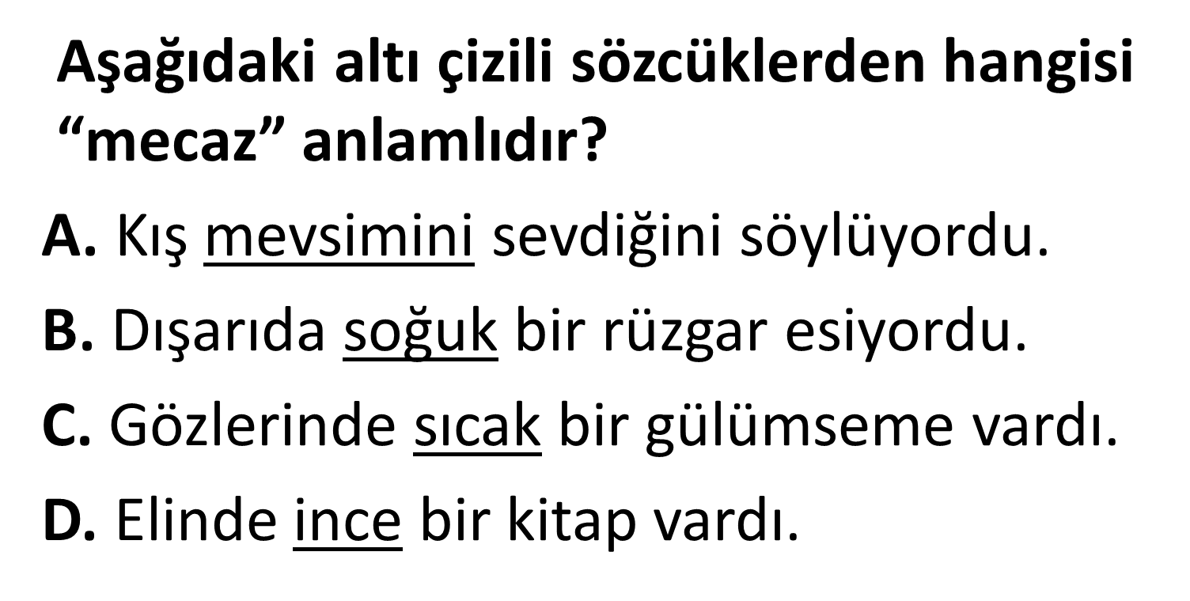

Slide 22

C
C
C

Slide 23

«Gizli sırrımızı kimseye söyleme»
Cümlesinde anlatım bozukluğuna yol açan kelime hangisidir?

Slide 24



Slide 25


Slide 26


Slide 27


Slide 28


Slide 29

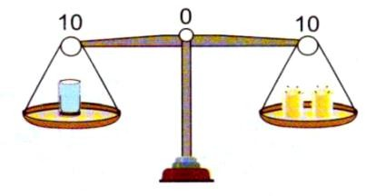

Slide 30
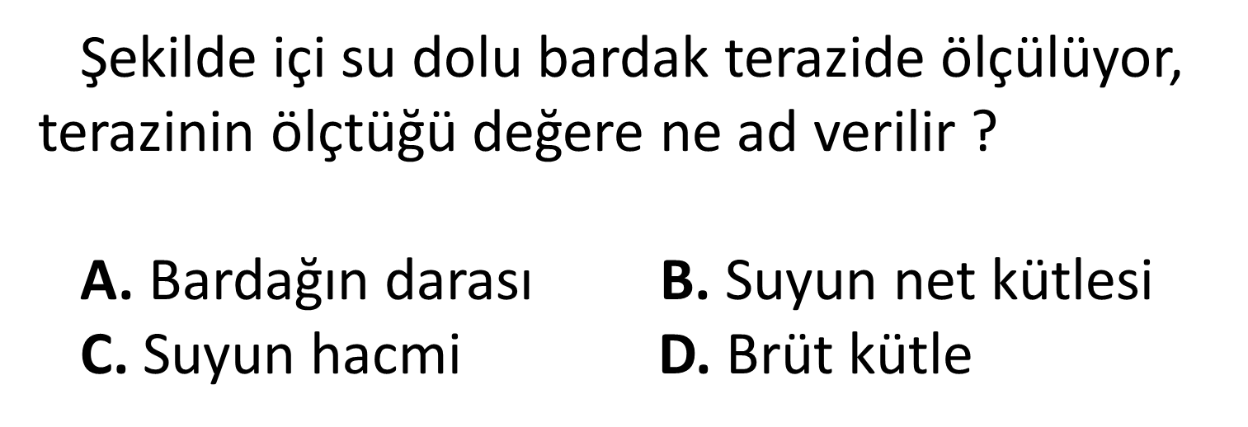
FEN BİLİMLERİ

Slide 31

D

Slide 32


Slide 33


Slide 34


Slide 35


Slide 36

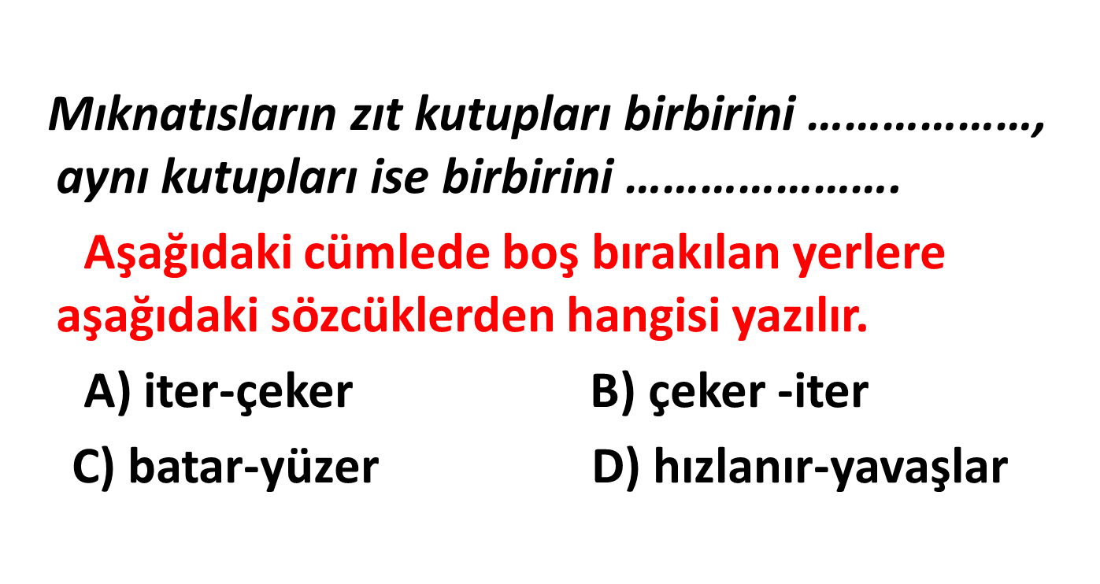

Slide 37

B) çeker -iter

Slide 38

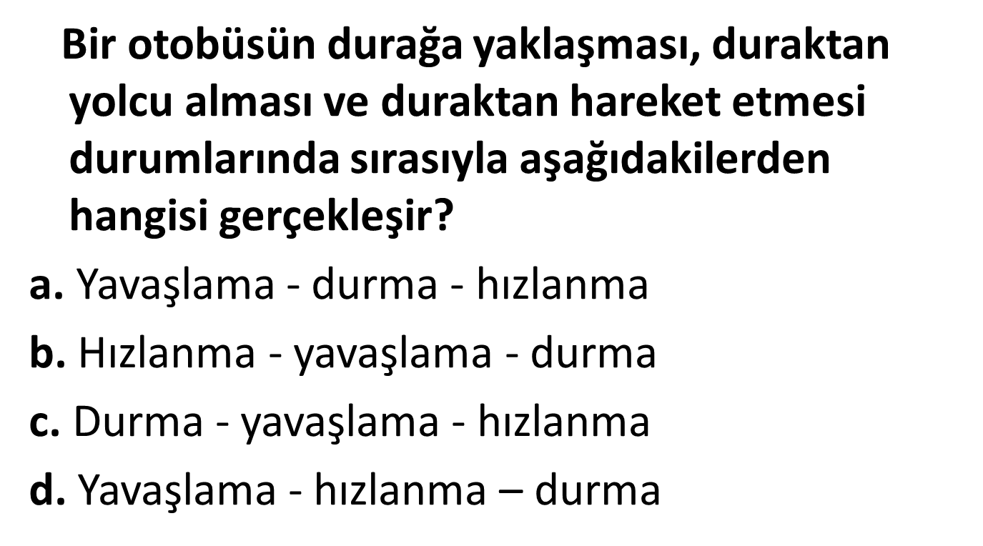

Slide 39



Slide 40

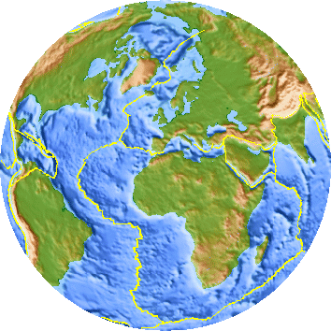

Slide 41


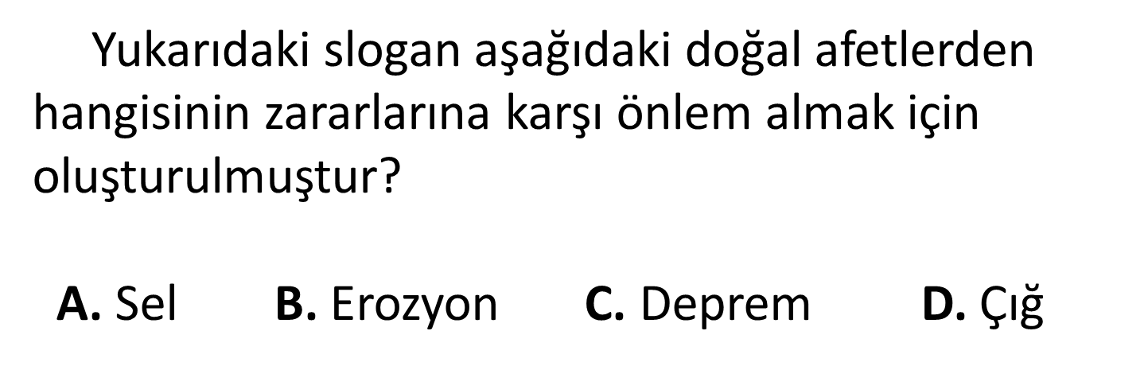

Slide 42

C

Slide 43
“Eren uzun boylu olduğundan çok iyi basketbol oynar.Futbol oynamayı ise sevmez. Arkadaşlarıyla çok iyi anlaşır.Bu nedenle herkes tarafından sevilir.”
Eren’in herkes tarafından sevilmesinde hangi özelliği etkili olmuştur?
A) Uzun boylu oluşu
B) Futbol oynamayı sevmesi
C) Basketbol oynaması
D) Arkadaşlarıyla iyi anlaşması

Slide 44


Slide 45
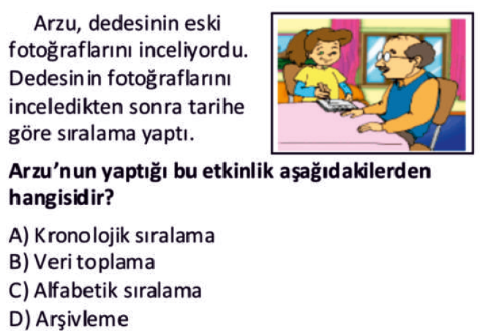

Slide 46
A) KRONOLOJİK SIRALAMA

Slide 47
’’Arkadaşım Haluk şişman olduğu için şişmanlıkla ilgili şakalar yapmam.’’
Bu şekilde davranan kişi için aşağıdakilerden hangisi söylenebilir?
A)Duyarlıdır B)Bencildir
C)Eğlencelidir D)Çalışkandır

Slide 48
A)Duyarlıdır

Slide 49
Tekalif-i Milliye emirleri hangi savaş öncesinde ordunun ihtiyaçlarını karşılamak amacıyla yayımlanmıştır?

Slide 50


Slide 51
İNGİLİZCE
SORULARI

Slide 52

A:…………………………… ?
B: I’m from England
A) How are you?
B) What’s this?
C) Where are you from?
D) Where is England?

Slide 53

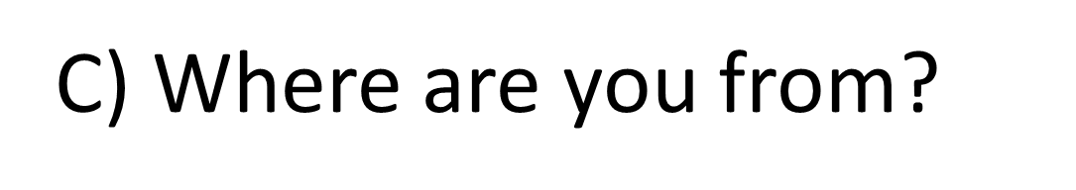

Slide 54
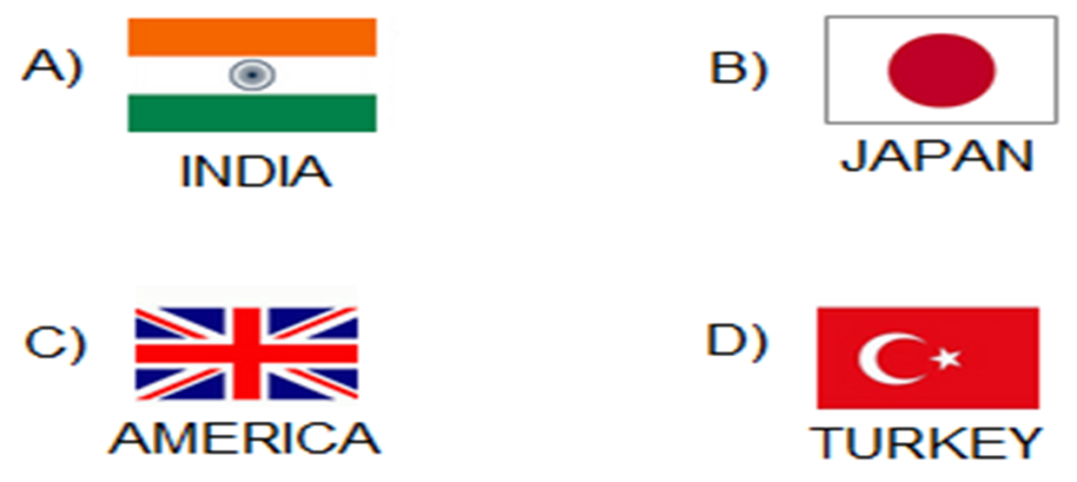
Hangisi yanlış eşleşmiştir?

Slide 55
C
C
C

Slide 56
Diyalogda boş bırakılan yere uygun düşen seçeneği yazınız.
A:………………………………
B:No,I don’t.
A) What do you do at night?
B) What time do you sleep?
C) Do you like playing dart?
D) Can hou play the piano?

Slide 57
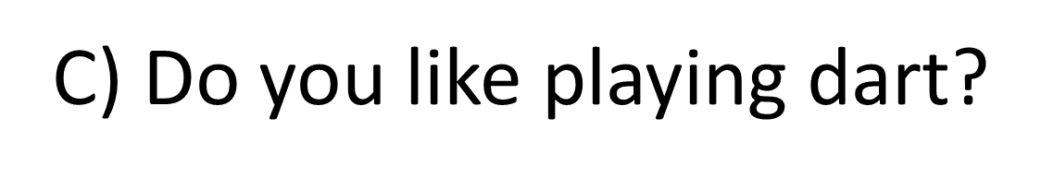

Slide 58
DİN KÜLTÜRÜ VE AHLAK BİLGİSİ
SORULARI

Slide 59

Aşağıdaki seçeneklerin hangisinde Kur’an-ı Kerim’in iç düzeni ile ilgili kavramlar küçükten büyüğe doğru sıralanmıştır?
Ayet –Sure – Cüz
Sure – Cüz – Ayet
Cüz--Ayet--Sure
Ayet– Cüz-- Sure

Slide 60

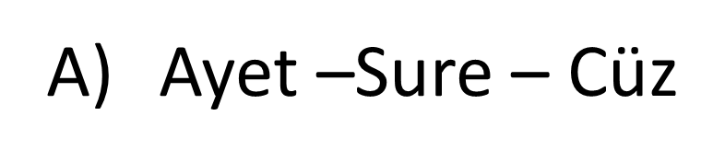

Slide 61

Aşağıdakilerden hangisi ‘’Esirgeyen ve bağışlayan Allah’ın adıyla başlarım’’ cümlesinin kaynağıdır ?
A. Merhaba B. Elhamdülillah
C. Besmele D. Şükür

Slide 62
C. Besmele

Slide 63
“Lâ ilâhe illallah Muhammedun rasulullah” cümlesine kısaca ne ad verilir?
A. Kelime-i Şehadet B. Salavat
C. Besmele D. Kelime-i Tevhit

Slide 64
D. Kelime-i Tevhit

Slide 65




Slide 66

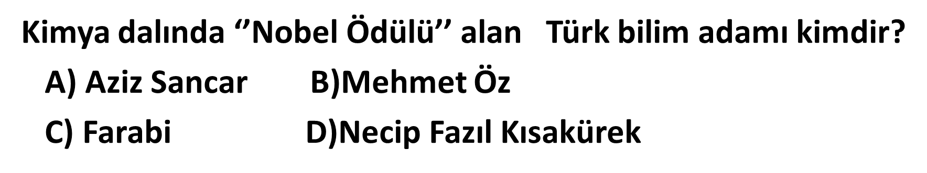

Slide 67

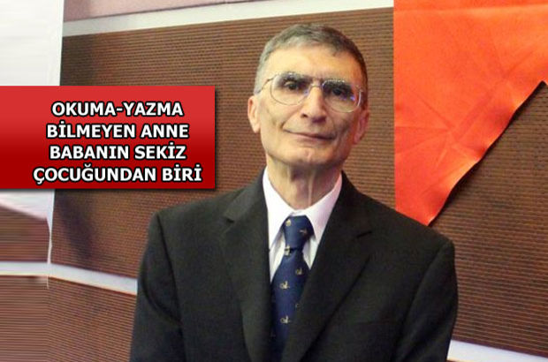
A) Aziz Sancar

Slide 68
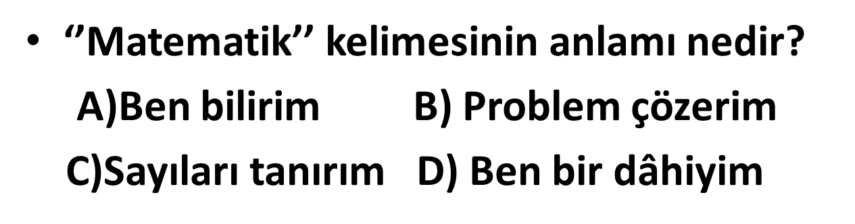

Slide 69
A)Ben bilirim

Slide 70
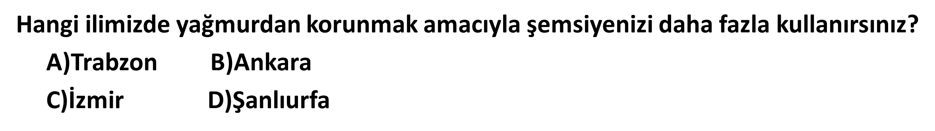

Slide 71
A)Trabzon

Slide 72
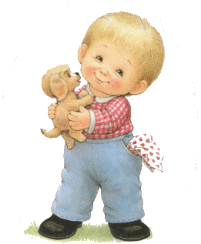
KATLIMINIZ İÇİN TEŞEKKÜRLER

